Slide 1
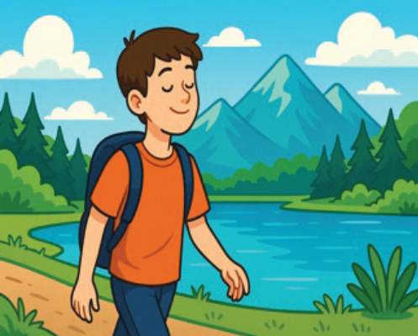
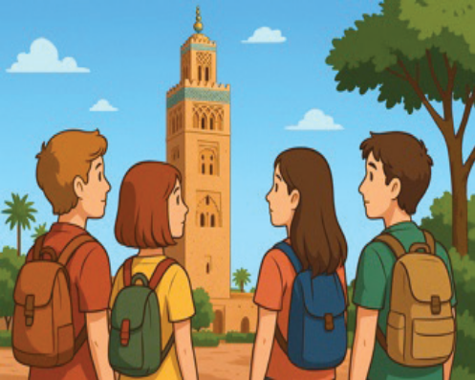

3
1
1
Voyages et découvertes
6
Compréhension détaillée et Lecture fluence

Slide 4







Support PPT
Cahier de l’élève
Fiche technique de préparation de la séance
Livret de l’élève

Slide 5
Repérage dans l’unité didactique (1/3)
SEMAINE 1
Séance 1
Vocabulaire : S’approprier et utiliser le lexique des voyages et des déplacements.
Compréhension de l’oral : Identifier les émotions dans un récit oral.
Séance 2
Actes de parole : Partager des impressions sur un voyage en décrivant les lieux et en exprimant clairement ses émotions.
Production de l’oral : Partager des impressions dans une discussion autour d’un voyage.
Séance 3
Compréhension globale : Emettre des hypothèses sur le sens du texte à partir d’indices.
Lecture Fluence : Automatiser la reconnaissance des groupes de mots.
Séance 4
Compréhension détaillée : Regrouper le vocabulaire par thème pour déduire l’idée générale et les idées principales d’un texte.

Slide 6
Repérage dans l’unité didactique (2/3)
SEMAINE 2
Séance 5
Vocabulaire : S’approprier et utiliser le lexique de l’aventure et de la découverte.
Compréhension globale : Emettre des hypothèses sur le sens du texte à partir d’indices.
Séance 6
Compréhension détaillée : Regrouper le vocabulaire par thème pour déduire l’idée générale et les idées principales d’un texte.
Lecture fluence : Renforcer l’automatisation de la reconnaissance des groupes de mots.
Séance 7
Outils de langue : Utiliser les marqueurs temporels pour situer une action dans le temps.
Préparation de la tâche : Comprendre la consigne et élaborer le plan de la lettre.
Séance 8
Tâche finale : Écrire une lettre pour raconter un voyage, décrire les lieux visités et exprimer ses impressions et ses émotions.

Slide 7
Repérage dans l’unité didactique (3/3)
SEMAINE 3
Séance 9
Consolidation : Consolider les acquis de l’unité didactique : vocabulaire, structures, actes de parole, fluence, stratégies de lecture, ...
Séance 10
Consolidation : Consolider les acquis de l’unité didactique : vocabulaire, structures, actes de parole, fluence, stratégies de lecture, ...
Fin de l’unité 1

Slide 8
Déduire l’idée générale en repérant les mots-clés et en les regroupant par thème.
Compléter des tableaux de synthèse : thème - mots associés - idée principale.
Lire à voix haute par groupes de mots et non mot par mot.
Repérer les mots-clés,
Déduire l’idée générale,
Déduire les idées principales,
Regroupement lexical par thème …
Automatiser la lecture
Groupes de mots, groupe de sens.
Les stratégies enseignées pendant le modelage et pratiques pendant la séance sont :
Tableaux structurants : Mots-clés, thème, idée générale, idées principales.
Lecture répétée pour automatiser la reconnaissance des groupes de mots.
Les outils : Questionnement guidé, feedback immédiat, justification systématique des réponses.
Pendant le feedback, attirer l’attention des élèves sur les erreurs fréquentes :
Lister des mots sans les regrouper et sans établir le lien entre ces mots et l’idée principale.
Lire mot par mot, ne pas s’entraîner à reconnaître rapidement les mots et les groupes de mots.

Slide 9




Donner un feedback de manière efficace aux élèves
Pourquoi c’est important ?
Bonnes pratiques
Pratiques à éviter
Le feedback ne doit pas être un jugement sur l’élève ni sur ses capacités
Le feedback est une opportunité d’apprentissage pour les élèves en exploitant des erreurs ou de bonnes réponses
Le feedback permet aux élèves d’être conscients des critères de réussite d’une tâche
Le feedback encourage les élèves à identifier les erreurs à ne pas reproduire, ou alors les bonnes pratiques à renforcer
Demander aux élèves de justifier leurs réponses et de verbaliser leur raisonnement
Donner des feedback aux élèves de manière instantanée à chaque fois que l’occasion se présente (ne pas laisser passer des erreurs)
Donner un feedback spécifique, détaillé et objectif aux élèves:
« Voici pourquoi c’est une bonne réponse »; « Voici ce que tu as bien fait … »
« Voici pourquoi c’est une réponse incomplète. Voici l’erreur »
Ne pas donner de feedback ou donner du feedback de manière occasionnelle seulement
Donner un feedback générique sans préciser pourquoi: « Bien »; « C’est faux » ; « Excellent »
Porter un jugement de valeur sur l’élève: « Tu es intelligent »; « Tu es paresseux »; …
S’adresser uniquement à l’élève concerné
Pour plus d’informations Veuillez consulter le lien Suivant : «Banque des pratiques pédagogiques efficaces »
Autres questions ? Veuillez Contacter l’inspecteur encadrant

Slide 10
5 min
Compréhension détaillée
20 min
Lecture fluence
25 min

Slide 11
5 min

Slide 12
5 min

Slide 13

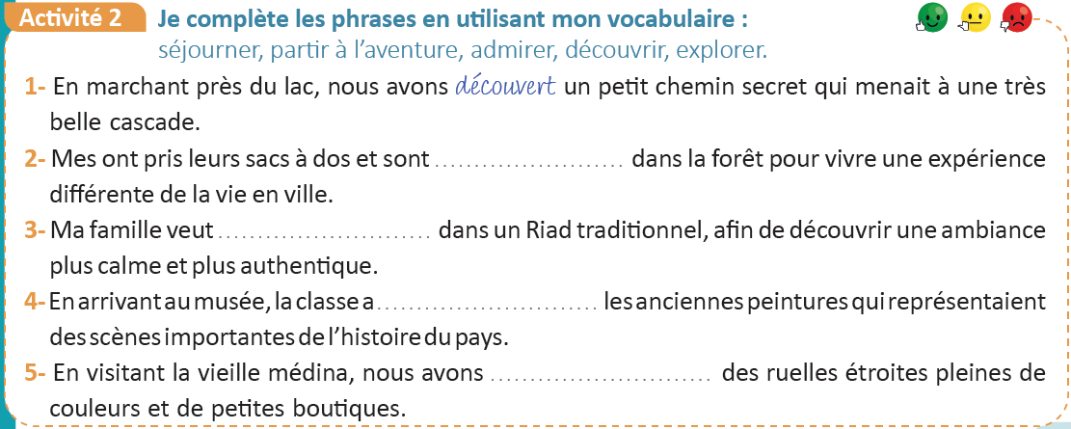
Nous allons corriger ensemble le travail effectué à la maison. Livret de l’élève, p. 13
Contrôler le travail de quelques élèves au hasard. Demander de justifier les réponses.
Page 13

Slide 14
Voilà, nous avons complété les phrases avec le vocabulaire des voyages et des déplacements.
Apporter des exemples ou des précisions complémentaires si nécessaire.
partis à l’aventure
séjourner
admiré
exploré
Page 13

Slide 15

Bonjour! Prêts pour démarrer notre séance ? Allons-y!

Slide 16


Passons maintenant à la première partie de la séance d’aujourd’hui : la compréhension détaillée du texte.
Rappeler aux élèves que le texte a déjà fait l’objet d’une lecture globale lors d’une séance précédente.
Compréhension détaillée
20 min
Les moments forts de mon voyage !

Slide 17

Nous avons déjà travaillé cette stratégie quand nous avons étudié le texte : A la découverte d’Agadir. Maintenant, nous allons appliquer cette même stratégie au texte : Dans les ruelles de Fès.
Compréhension détaillée : Regrouper le vocabulaire par thème pour déduire l’idée générale et les idées principales d’un texte.

Slide 18
10 min

Slide 19

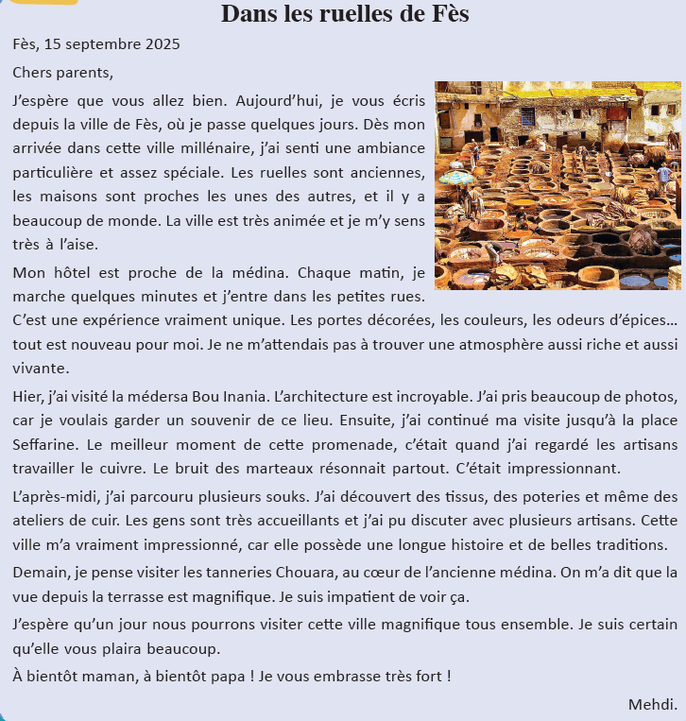
Voici le thème. Trouvez les mots-clés et l’idée générale.
Rappeler la stratégie : repérer les mots-clés, regrouper les mots par thème, déduire l’idée générale.
Démarche à suivre
Je repère les Mots-clés : ………………………………………………………..……… ………………………………………………………..………
Je regroupe les mots par thème : Patrimoine et monuments
Je déduis l’idée générale : ………………………………………………………..……… ………………………………………………………..………

Slide 20
Repérer les mots-clés et le thème aide à comprendre l’idée générale.
Choisir des élèves au hasard. Cibler celles et ceux qui hésitent. Demander de justifier les réponses.
Démarche à suivre
Je repère les Mots-clés : Médersa Bou Inania, architecture incroyable, portes décorées, ancienne médina, …
Je regroupe les mots par thème : Patrimoine et monuments
Je déduis l’idée générale : L’auteur visite des sites historiques et admire l’architecture de la ville.

Slide 21
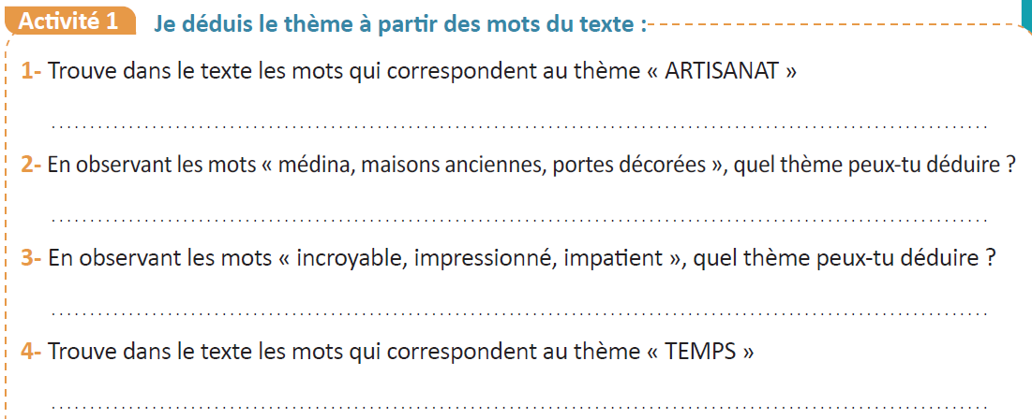
Maintenant, repérez dans le texte les mots-clés et les thèmes correspondants.
Choisir des élèves au hasard. Cibler celles et ceux qui hésitent. Demander de justifier les réponses.

Slide 22
Trouver les mots-clés et les thèmes correspondants facilite la compréhension du texte.
Apporter des explications supplémentaires si nécessaire.
Artisans, cuivre, tissus, poteries, ateliers de cuir, ...
Architecture de la vielle ville
Impressions et émotions positives
Aujourd’hui, quelques jours, chaque matin, hier, l’après-midi, demain

Slide 23
5 min

Slide 24
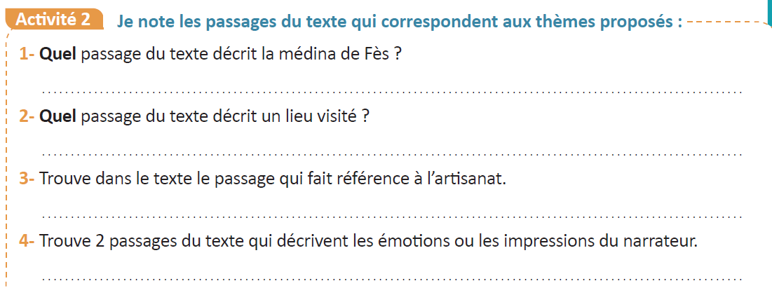
Maintenant, repérez dans le texte les passages qui correspondent aux thèmes proposés. Travaillez en binômes
Choisir des élèves au hasard. Cibler celles et ceux qui hésitent. Demander de justifier les réponses.

Slide 25
Voici les passages du texte qui correspondent aux thèmes proposés.
Apporter des explications supplémentaires si nécessaire.
Les ruelles sont anciennes … La ville est très animée et je m’y sens très à l’aise.
Hier, j’ai visité la médersa Bou Inania ... car je voulais garder un souvenir de ce lieu.
J’ai découvert des tissus, des poteries et même des ateliers de cuir.
1. Cette ville m’a vraiment impressionné. 2. Je m’y sens très à l’aise.

Slide 26
5 min

Slide 27
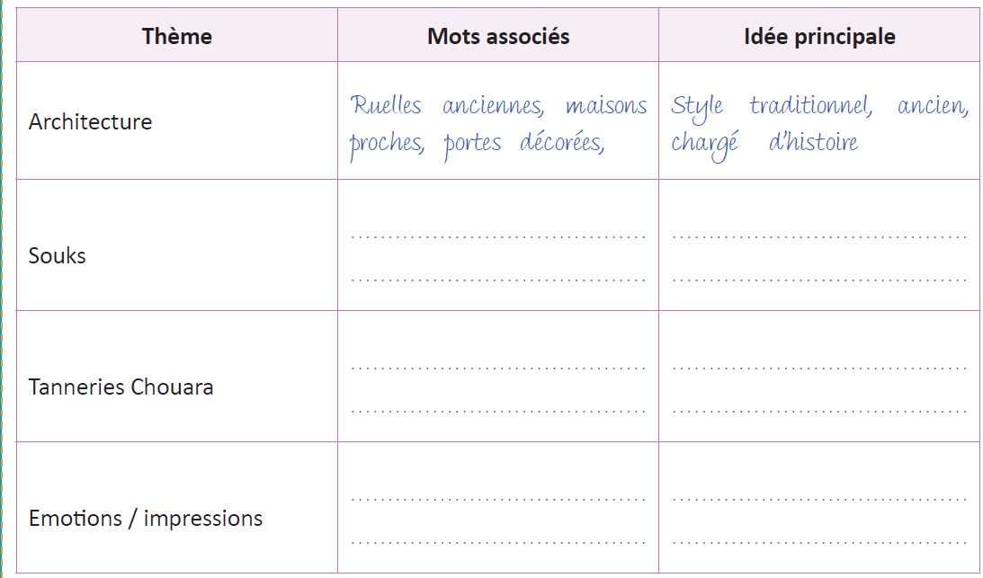
Trouvez les Mots-clés du texte, et reliez-les au thème et à l’idée principale. Travaillez seuls.
Circuler dans les rangs. Accompagner les élèves en difficulté.

Slide 28
Voici les Mots-clés du texte, reliés au thème et à l’idée principale.
Apporter des explications supplémentaires si nécessaire.
Souks, tissus, poteries, ateliers de cuir
Lieu incontournable pour les amateurs de l’artisanat local.
Terrasse, ancienne médina, vue magnifique
Lieu célèbre, travail de cuir, à visiter absolument.
Impressionné, ambiance spéciale, impatient, très à l’aise
L’auteur ressent de d’admiration pour la ville de Fès.

Slide 29
Maintenant, on passe à la deuxième partie de la séance consacrée à la lecture fluence.
Lecture fluence
25 min
Les moments forts de mon voyage !

Slide 30
Voici l’objectif de la lecture fluence.
Rappeler aux élèves que cette stratégie a déjà été traitée pendant la 1ère séance de lecture fluence.
  Lecture Fluence : Renforcer l’automatisation de la reconnaissance des groupes de mots.

Slide 31
5 min

Slide 32
Voici des groupes de mots pris dans le texte. Je vais les lire à haute voix. Ecoutez bien !
Donner un modèle de lecture. Rappeler la démarche : ne pas lire mot par mot mais par groupes de mots.
  Dès mon arrivée
  Je vous écris
  Je passe quelques jours
  Très à l’aise
  Les gens sont très accueillants
  J’ai pu discuter avec
  Je suis impatient de
  Il y a beaucoup de
  J’ai continué jusqu’à
  Au cœur de
  Le meilleur moment de cette promenade,
  Cette ville m’a vraiment impressionné
  Je suis certain que
  Je vous embrasse

Slide 33
5 min

Slide 34
A vous de jouer maintenant. Lisez à haute voix ces groupes de mots.
Rappeler la démarche : marquer une petite pause après chaque groupe de mots. Corriger systématiquement.
  Dès mon arrivée
  Je vous écris
  Je passe quelques jours
  Très à l’aise
  Les gens sont très accueillants
  J’ai pu discuter avec
  Je suis impatient de
  Il y a beaucoup de
  J’ai continué jusqu’à
  Au cœur de
  Le meilleur moment de cette promenade,
  Cette ville m’a vraiment impressionné
  Je suis certain que
  Je vous embrasse

Slide 35
5 min

Slide 36
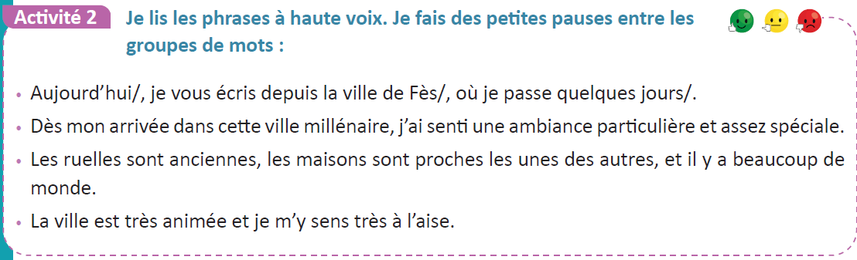
Lisez à haute voix les phrases suivantes en respectant les groupes de mots. Travaillez en binômes.
Rappeler la démarche : marquer une petite pause après chaque groupe de mots.

Slide 37
Voici les phrases découpées en fonction des groupes de mots.
Choisir quelques binômes pour faire des lectures à haute voix. Demander de justifier les réponses.

Slide 38
10 min

Slide 39
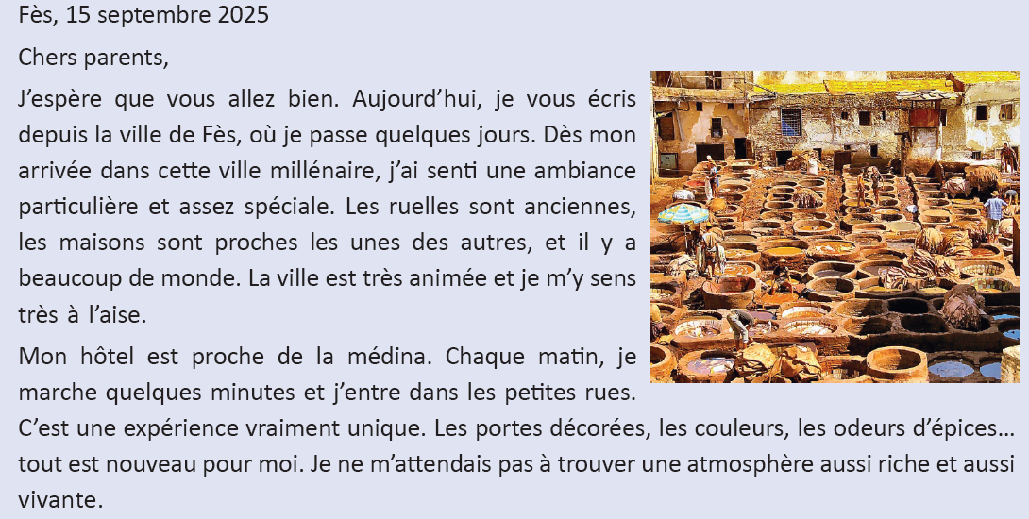
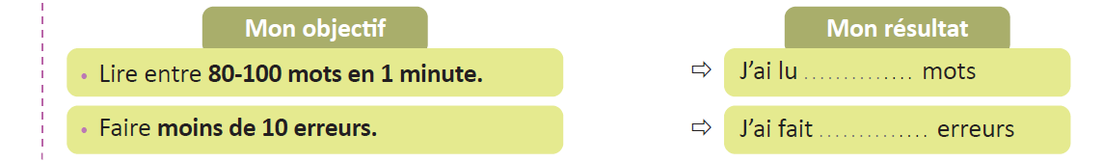
Lisez à haute voix le texte suivant. N’oubliez pas, lisez par groupes de mots et non mot par mot. Travaillez seuls.
Circuler dans les rangs. Accompagner les élèves en difficulté. Corrigez systématiquement les erreurs de lecture.

Slide 40
5 min

Slide 41
Qui peut me rappeler les stratégies que nous avons appliquées aujourd’hui ?
Désigner quelques élèves.
1. Aujourd’hui, nous avons appliqué cette stratégie de lecture :
1. Nous avons également appliqué cette stratégie de lecture fluence :

Slide 42
Voici les stratégies que nous avons appliquées aujourd’hui.
Ces notes peuvent éventuellement servir de traces écrites.
1. Aujourd’hui, nous avons appliqué cette stratégie de lecture :
Regrouper le vocabulaire par thème pour déduire l’idée générale d’un texte :
  Repérer les Mots-clés : tissus, poteries, ateliers de cuir, …
  Regrouper les mots par thème : Artisanat
  Déduire l’idée générale du texte : ville historique avec souks traditionnels et boutiques d’artisanat.
1. Nous avons également appliqué cette stratégie de lecture fluence :
Lire par groupes de mots et non mot par mot :
  Dès mon arrivée
  Il y a beaucoup de
  Je suis certain que …
  Au cœur de.

Slide 43

N’oubliez pas de faire cette activité à la maison.
Cet exercice fera l’objet d’une correction collective au début de la prochaine séance.
Faites à la maison l’activité 3, livret de l’élève, p. 15.

